Slide 1



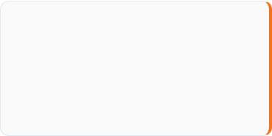
قطاع العدادات والدفع المسبق
المحتوى العام للعرض الفني
عدد المشتركين المركبين على الجهد المتوسط
اجمالي الفحص العدادات بالمعمل المركزى
تركيبات العدادات الذكية
عدد المشتركين المركبين على الجهد المتوسط
فحص عدادات الأصدار ومسبق الدفع بالمعمل المركزي
تفصيل شامل لتركيب العدادات الذكية على الجهد المتوسط على القطاعات الأربعة
تركيب عدادات مسبق الدفع
توازن المحطات
تركيبات العدادات مسبق الدفع ( احلال-جديد-كودي عميل منصة
عددالمحطات الموجودة بها نسبة الخطأ وتم اصلاحها

Slide 2


اجماليات الفحص-التركيب-المرور على عدادات المشتركين
721
عداد مسبق الدفع تم الفحص بالمعمل الهندسي
75
عداد اصدار تم الفحص بالمعمل الهندسي
1077
عداد ذكي مركب على المتوسط
55,917
اجمالى المرور على المشتركين جهد متوسط-جهد منخفض

Slide 3


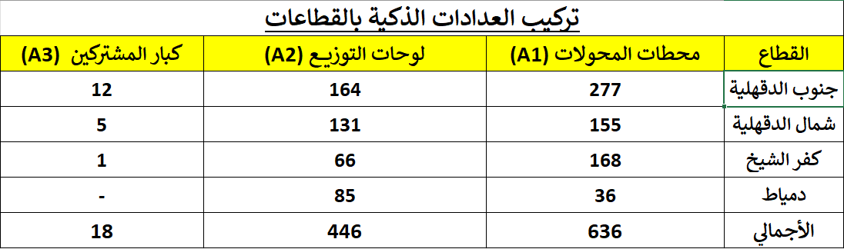
بالقطاعات - تركيبات العدادات الذكية
إجمالي العدادات
1100

Slide 5
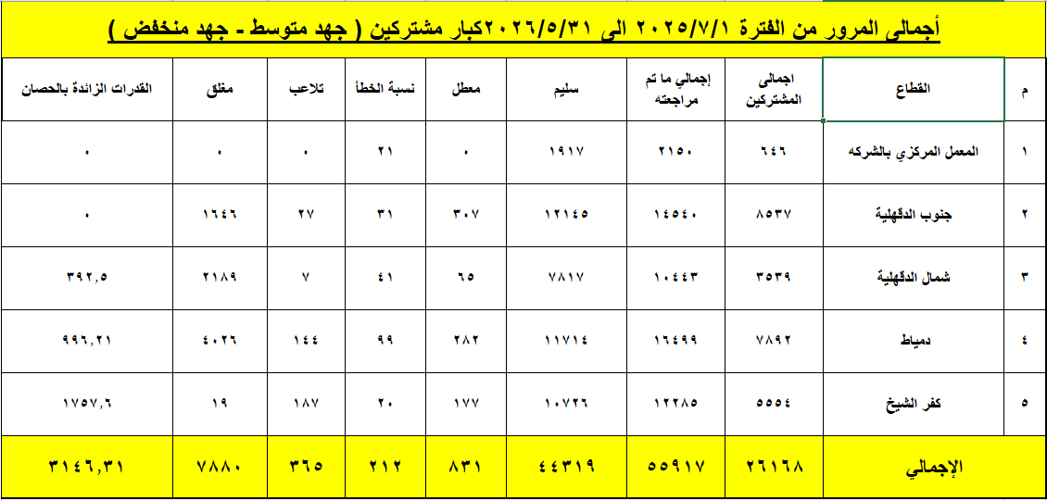
اجمالي المرور علي كبار المشتركين جهد متوسط – جهد منخفض

Slide 6
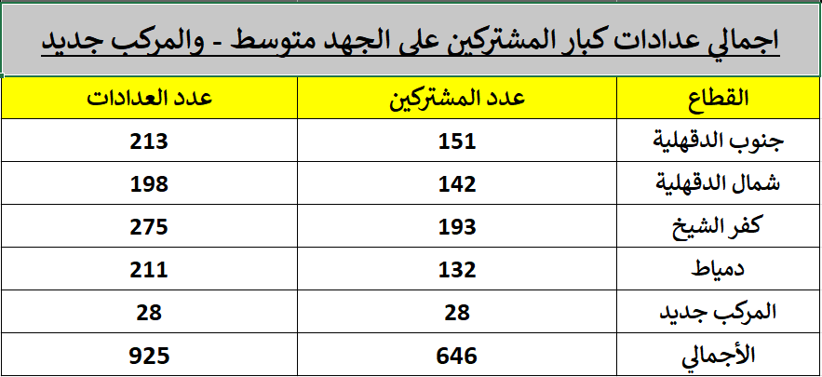
اجمالي عدادات كبار المشتركين على الجهد متوسط

Slide 8
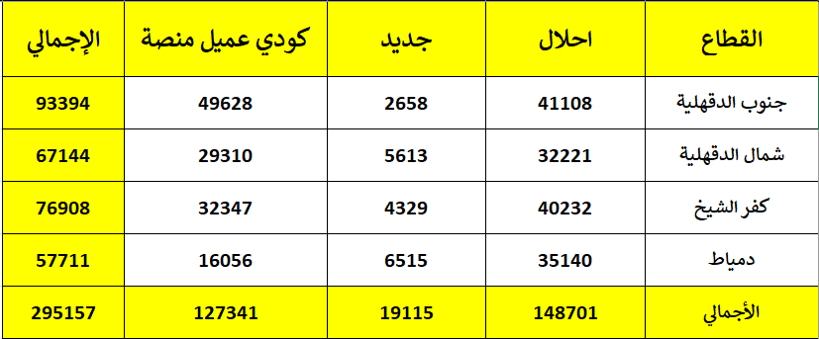
تركيبات العدادات مسبق الدفع خلال العام المالي 01/07/2025 - 31/05/2026

Slide 9
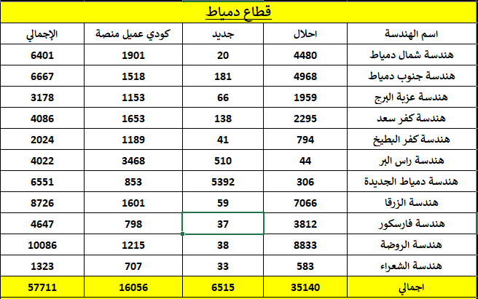
تركيبات العدادات مسبق الدفع خلال العام المالي 01/07/2025 - 31/05/2026

Slide 10
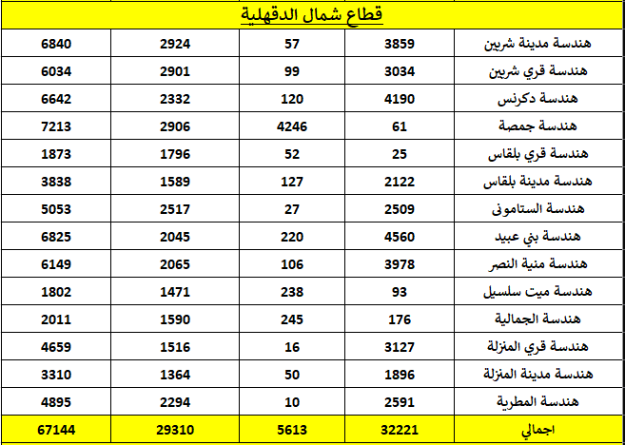
تركيبات العدادات مسبق الدفع خلال العام المالي 01/07/2025 - 31/05/2026

Slide 11
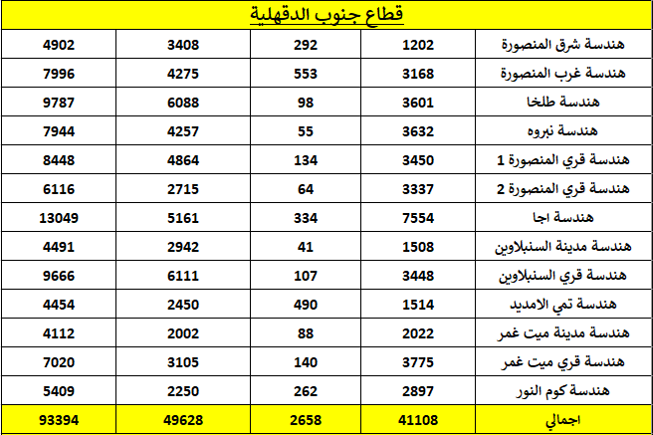
تركيبات العدادات مسبق الدفع خلال العام المالي 01/07/2025 - 31/05/2026

Slide 12
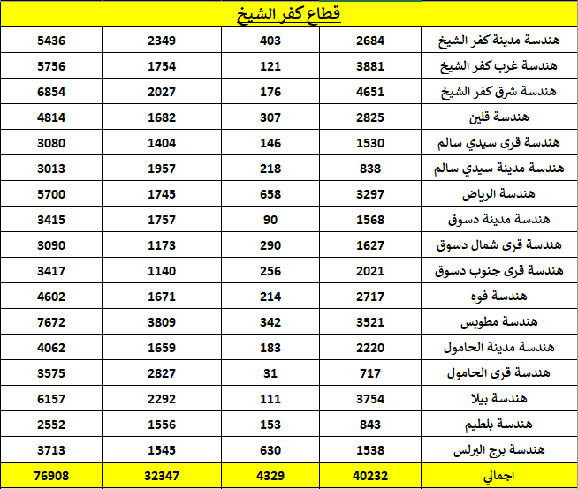
تركيبات العدادات مسبق الدفع خلال العام المالي 01/07/2025 - 31/05/2026

Slide 13


توازن محطات المحولات
محطة محولات مطوبس
تبين وجود نسبة خطأ فى اتزان المحطة نتيجة نقل المغذيات من المحول الرئسيي رقم (1) الي المحول الرئيسي رقم (3) وتم اصلاح الوضع واصبحت النسبة سالب (0.2%)
محطة محولات بلقاس
تبين وجود نسبة خطأ فى اتزان المحطة نتيجة تغيير محوات الجهد على المحول الرئيسي رقم (1) ومغذياته وتم برمجة العدادات على النسبة الجديدة واصبحت نسبة الخطا موجب (0.25%)
محطة محولات غرب المنصورة
تبين وجود نسبة خطأ فى اتزان المحطة نتيجة وجود خطأ فى قراءة عداد المحول الرئيسي رقم (3) بتاريخ 1/2/2026 وتم اصلاح الوضع واصبحت النسبة موجب (0.11%)

Slide 14

انتهى العرض الفني
نسعى دوماً في شركة شمال الدلتا لتوزيع الكهرباء لتطبيق أحدث معايير التكنولوجيا الذكية والتحكم الرقمي لتحسين موثوقية القياس وتحقيق الاتزان الكامل لشبكة التوزيع.
قطاع العدادات والدفع المسبق

